Slide 1
从头开始......

Slide 2
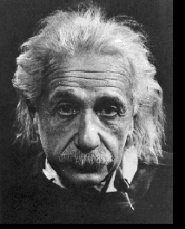
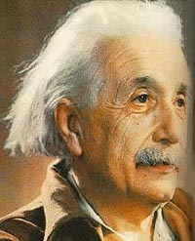
爱因斯坦: Einstein
现代时空的创始人
杰出的物理学对人类社会进步的影响，被全世界公认！
二十世纪的哥白尼

Slide 3
爱因斯坦 20世纪最伟大的物理学家，1879年3月14日出生于德国乌尔姆，1900年毕业于瑞士苏黎世联邦工业大学。1905年，爱因斯坦在科学史上创造了史无前例的奇迹。这一年的3月到9月半年中，利用业余时间发表了 6 篇论文，在物理学 3 个领域作出了具有划时代意义的贡献 — 创建了光量子理论、狭义相对论和分子运动论，对现代物理学的发展产生了及其重大的影响 。
爱因斯坦在1915年到1917年的3年中，还在 3 个不同领域做出了历史性的杰出贡献 — 建成了广义相对论、辐射量子理论和现代科学的宇宙论。
爱因斯坦获得 1921 年的诺贝尔物理学奖
1955年 ，伟大的物理学家爱因斯坦，告别了人世。

Slide 4
练 习
相互关系
时间膨胀
尺度收缩
同时的相对性
质
量
动
量
动
能
洛伦兹变换
洛伦兹速度变换
相对论运动学
相对论动力学
狭义相对论的基本假设
相对性原理、伽利略变换
洛伦兹变换（电磁）

Slide 5
第6章 狭义相对论基础
本章：将对运动与时空有一崭新的认识
主要内容： 狭义相对论的基本假设
洛仑兹变换式
同时性的相对性
运动时钟变慢和长度缩短
洛仑兹速度变换
相对论性质量和动量
相对论性能量

Slide 6
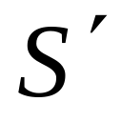
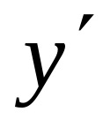
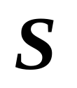
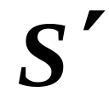
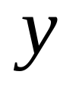

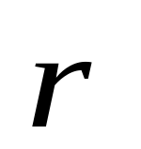

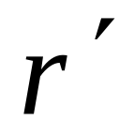
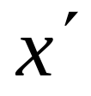

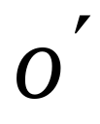

§1 力学相对性原理和伽利略变换
在两个惯性系中考察同一物理事件
一.伽利略变换
设惯性系S
和相对S运动的惯性系
t时刻，物体到达P点

Slide 7

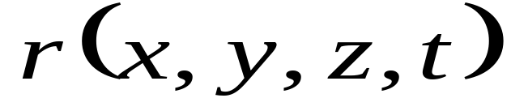
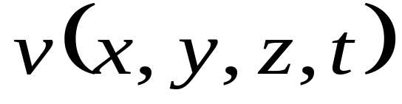
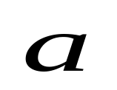
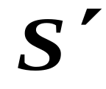
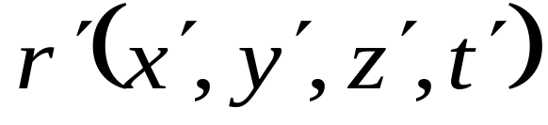
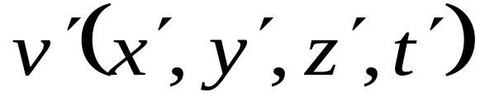
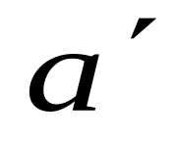
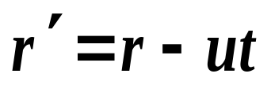
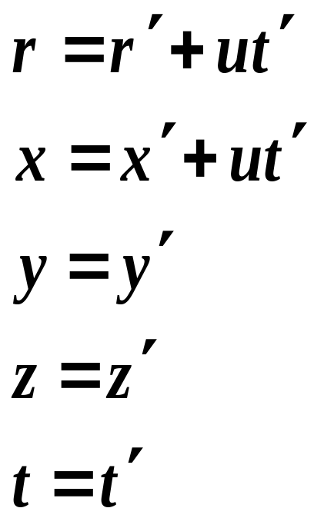
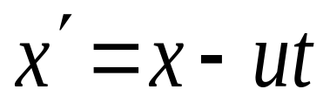
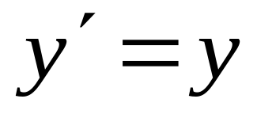
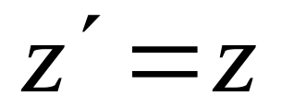
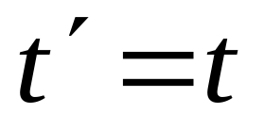
正变换
逆变换

Slide 8
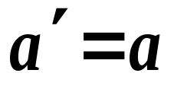
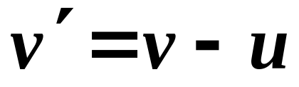
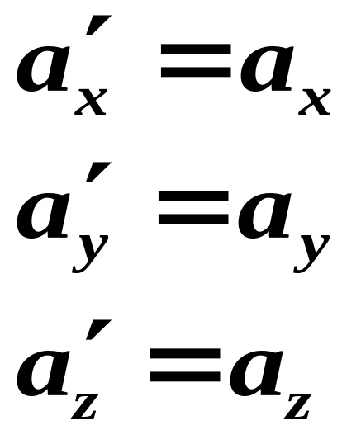
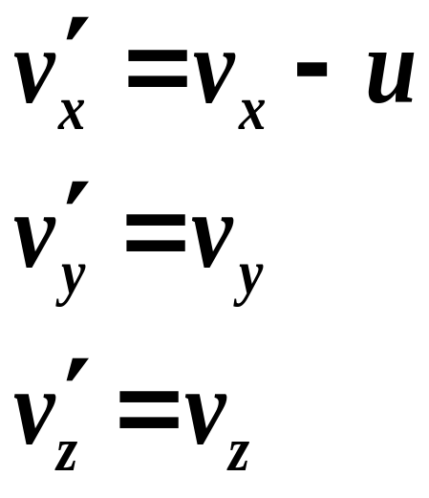
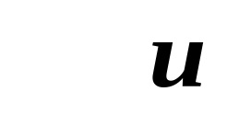
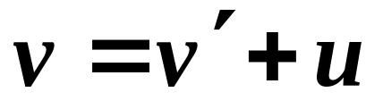
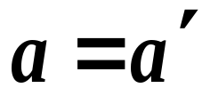
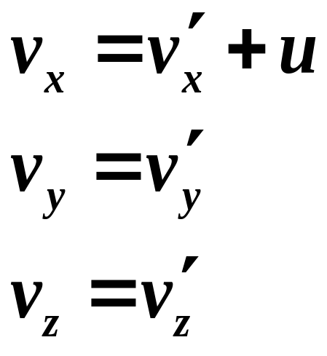
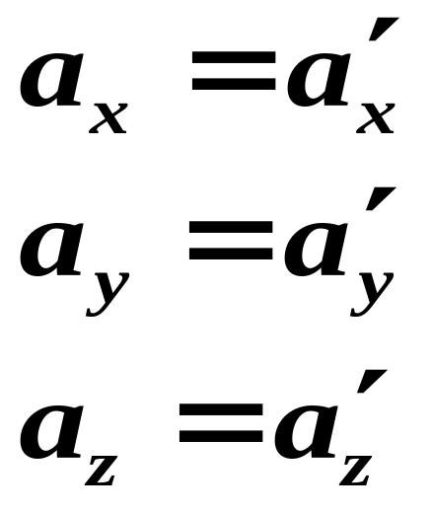
速度变换与加速度变换
正
是恒量
逆
两个都是惯性系

Slide 9
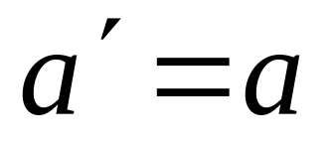
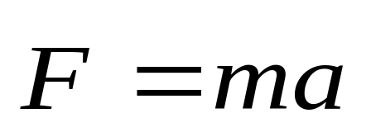
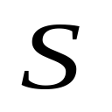
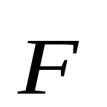

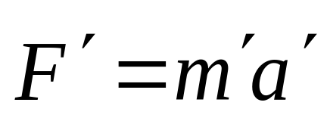
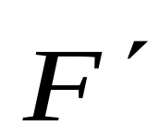
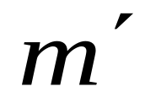
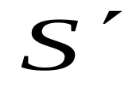
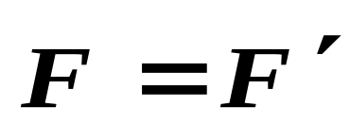
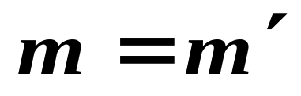
在两个惯性系中
二.牛顿的相对性原理
力与参考系无关
质量与运动无关
在牛顿力学中

Slide 10

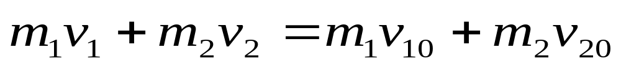
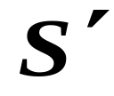
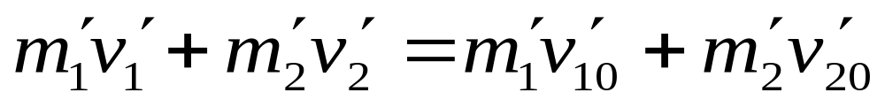
宏观低速物体的力学规律
在任何惯性系中形式相同
或 牛顿力学规律在伽利略变换下形式不变
或 牛顿力学规律是伽利略不变式
如：动量守恒定律

Slide 11
三、经典力学时空观:
绝对时空观
绝对时间 :
t=t’ △t= △t’
时间、长度、质量这三个基本量在经典力学中认为都与参照系的相对运动无关
绝对空间:
L=L’
绝对质量:
m=m’
如何测量运动物体的长度：
同时测量物体两端点坐标

Slide 12
伽利略变换及其与之相对应的牛顿力学相对性原理，在相对论创建以前一直被人们认为是准确无疑的。
一.伽利略变换的困难
1) 电磁场方程组不服从伽利略变换
2) 光速C 迈克耳逊-莫雷的 0 结果
3) 高速运动的粒子
19世纪末英国物理学家开尔文把这一矛盾称为物理学晴朗天空边际的“一朵乌云”

Slide 13

§2 狭义相对论的基本假设
1.一切物理规律在任何惯性系中形式相同
--- 相对性原理
2.光在真空中的速度与发射体的运动状态无关
—— 光速不变原理
讨论
✶ Einstein 的相对性理论 是 Newton理论的发展
一切物理规律
力学规律

Slide 14
✴ 光速不变与伽利略变换
与伽利略的速度相加原理针锋相对
革命性
在任何惯性系中光速C不变
放弃伽利略变换，从狭义相对论的相对性原理和光速不变原理出发，寻找一个新的时空变换关系，使任何物理规律在这一新的变换下保持不变的表述形式，这一变换就是洛沦兹变换。

Slide 15

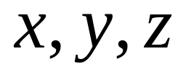

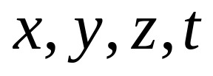

§3 洛仑兹变换
一.时空坐标
1.事件:研究的物理现象
2.时空坐标:确定事件位置的坐标
空间
时间
时空坐标
t是坐标 x,y,z 处的时钟测出的
当地钟测当地时
3.同步钟:在确定的参考系中存在一系列的同步钟

Slide 16
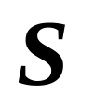
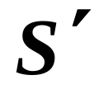













二.洛仑兹变换
设惯性系S’相对于惯性系S
以速度u沿x轴匀速运动
并设
时
重合
事件
寻找
两个参考系中相应的坐标值之间的关系
事件

Slide 17


由狭义相对论的两个基本假设可得出如下结果
洛伦兹坐标正变换
洛伦兹坐标逆变换

Slide 18




令
则
正变换
逆变换

Slide 19





1.洛沦兹变换给出了两个惯性系中同一事件的时空坐标之间的关系
讨论
2.由：
✶
与
可知
正变换
说明时空是不可分割的
✴ 当
<<
伽利略变换是洛沦兹变换的低速近似

Slide 20


3.时空坐标间隔的变换
设有两事件1、2：
在S系：（x_{1，}t₁）（x_{2，}t₂）,△ x=x₂-x₁ △t=t₂-t₁
在S’系 ：(x’_{1，}t’₁) (x’_{2，}t’₂), △ x’=x’₂-x’₁ △t’=t’₂-t’₁
正变换
逆变换

Slide 21
例：一短跑选手，在地球上以10s的时间跑完了100m，在飞行速度为0.98c的飞船中观察者看来，这选手跑了多长时间和多长距离？
事件1（开始跑）
事件2（到达终点）
解：
x₂,t₂
x₁,t₁
S系（地球）
x’₂,t’₂
S’系（飞船）
x’₁,t’₁
已知： △t=t₂-t₁=10s, △x=x₂-x₁=100m
求： △t’=t’₂-t’₁=? △x’=x’₂-x’₁=?
S
S’
S’
u=0.98c
o
O’
x₁
(x’₁)
x₂
(x’₁)
(x’₂)
O’

Slide 22


△t=t₂-t₁=10s, △x=x₂-x₁=100m
飞船中观测者测得运动员在50.25s时间内沿x’轴反向跑了1.48×10⁸m.

Slide 23
一、同时性的相对性
§4 狭义相对论的时空观
同时：相对于某一惯性系，两个事件发生于同一时刻t₁=t₂
1.同时性的相对性
-- 光速不变原理的直接结果
要理解“同时的相对性”，让我们先登上“爱因斯坦火车”——一辆高速运行的火车

Slide 24











Einstein train
地面参考系
实验装置
在火车上
分别放置信号接收器
中点
放置光信号发生器
发一光信号

Slide 25










发一光信号
事件1
接收到闪光
事件2
接收到闪光
研究的问题
两事件发生的时间间隔
？
？
发出的闪光
光速为
同时接收到光信号
事件1、事件2 同时发生

Slide 26





系中的观察者又如何看呢？
处闪光
光速也为
随
运动
迎着光
比 早接收到光
事件1、事件2 不同时发生
事件1先发生
讨论
(1)同时性的相对性是光速不变原理的直接结果
(2)相对论效应

Slide 27








2.由洛仑兹变换看同时性的相对性
事件1
事件2
两事件同时发生
？

Slide 28





已知
若
1)同时性的相对性
同时性的相对性否定了各个惯性系具有统一时间的可能性，否定了牛顿的绝对时空观。
2）某一惯性系中同一地点同时发生的两件事在任何惯性系中都是同时发生
3）同时的相对性是相对论效应，当u«c时，若 必有

Slide 29
例2：站在地面上的人看到两个闪电同时击中一列以匀速u=0.8c行驶的飞船两端P和Q，试问飞船上的观察者测得该两个闪电是否同时发生?他在飞船上测得飞船长度为600m.
u
S
S’
Q
P
x
x’
解：
事件1
（闪电击中Q）
事件2
（闪电击中P）
S(地面)
x₁,t₁
x₂,t₂
t₁=t₂ △t=0
x’₁,t’₁
x’₂,t’₂
△t’=t’₂-t’₁=?
S’(飞船）
△x’=x’₂-x’₁=600m

Slide 30



由
得
即
故在飞船上测得两个闪电不同时发生，
且先击中P端，后击Q中

Slide 31
二.时间膨胀 运动时钟变慢
在两个惯性系中比较：两个事件的时间间隔。
研究的问题是：
在某系中，同一地点先后发生的两个事件的
时间间隔(用一只钟即可测量) ，与另一系中
的这两个事件（不同地点）的时间间隔(必须用
两只钟分别测量)的关系。

Slide 32





1.原时：在某一参考系中，同一地点先后发生的 两个事件的时间间隔叫原时（固有时，本征时间 间隔）,用τ表示；或单钟测量的时间间隔。
两地时：与原时对应的两事件在另一参考系中，发生于不同地点，该两个事件的时间间隔；或必须用两只钟测量的时间间隔。
2.原时最短 时间膨胀
1）两事件1、2发生在 系中同一地点x’₁=x’₂ 处
即
（原时）
S系中观察者测得两事件位于不同地点x₁=x₂
其时间间隔
（为两地时）

Slide 33






由洛仑兹逆变换
> 1
>
原时最短

Slide 34


2.两事件1、2发生于S系中同一地点x₁=x₂处，
则其测得的时间间隔为固有时间间隔τ=t₂−t₁
S’系中两事件发生于不同位置x’₁、x’₂
其测得的时间间隔为两地时
则
原时最短

Slide 35
✴ 原时（固有时）最短
讨论
运动的钟变慢（动钟变缓）
S’
S’
S
·
t’₁
·
τ
t’₂
走得慢
x’₁
x’
x’₁
x’
·
·
t₁
γτ
t₂
x₁
x₂
x
✶ 运动时钟变慢效应是时间本身的客观特征
与钟相对于观察者的运动方向无关

Slide 36
总之，若甲、乙有相对运动，那么甲认为乙的钟变慢了，乙认为甲的钟也变慢了（对称性），他们都看到对方的钟变慢了。在甲看来，不仅乙的钟变慢了，而且有关乙的一切能描述时间流逝的过程，比如生物的新陈代谢，放射性元素的衰变以及动物寿命等等，都完全一致地变慢了。时间的流逝不是绝对的，运动将改变时间的进程。

Slide 37


三.长度收缩（length contraction）
对运动长度的测量问题
怎么测？
同时测
1.原长:棒静止时测得的它的长度,也称静长（固有长度、本征长度）,用l₀表示
棒静止在
系中
l₀:静长

Slide 38



棒静止在
系中
l₀为静长
棒以极高的速度相对S系运动
S系测得棒的长度值是什么呢？
同时测的条件是必要的
相应的时空坐标
事件1：测棒的左端
事件2：测棒的右端

Slide 39





2.原长最长
事件1：测棒的左端
事件2：测棒的右端
由洛仑兹变换

Slide 40







3.棒静止于S系中（S’同时测）
事件1：
测棒的左端
事件2：
测棒的右端

Slide 41

由洛仑兹变换
讨论
固有长度是最长的，运动长度收缩（尺缩）
被测长度仅沿运动方向收缩，垂直于运动方向无收缩
✵ 同时的相对性的直接结果
✶ 相对论效应,在低速下 ⇒l=l₀

Slide 42


例：如图，设惯性系S’相对于惯性系S以匀速u=c/3沿x轴方向运动，在S’系中的x’o’y’平面内静置一长为5m，并与x’轴成30°角的杆。试问在S系中观察此杆的长度和杆与x轴的夹角为多大?
解：
y’
在S’系中，杆长为固有长度l₀，杆长在x’、y’轴的投影分别为:
S’
u
S
l₀
l’_{y}
30°
l’_{x}
o’
x’
O
x

Slide 43





由于S’系与S系仅在x轴方向有相对运动，故在S系中，杆在x方向的投影l_{x}相对于l’_{x}有收缩为：
而在y方向投影无变化，故：
y’
S’
u
S
l₀
l’_{y}
30°
l’_{x}
o’
x’
故在S系中测得杆长为：
x
O

Slide 44





y’
与x轴夹角:
S’
u
S
l₀
l’_{y}
30°
l’_{x}
o’
x’
O
x
即在S系中观察到这根高速运动的杆长度要缩短，空间方位也随之变化

Slide 45






§5 相对论速度变换
定义
由洛仑兹
坐标变换
上面两式之比

Slide 46




由洛仑兹变换知
由上两式得
同样得

Slide 47



洛仑兹速度变换式
正变换
逆变换

Slide 48



当
时
伽利略速度变换；
1）
讨论
2)若物体运动仅沿x、x’轴方向，则只须
考虑x、x’方向的速度变换，而不必考虑y、z方向
的速度变换；
3）光在任何惯性系中的速率均为c：
设S’系中一束光沿x’轴正方向传播，其速率为c，则在S系中，按洛伦兹速度变换:
即在S系中测得的光速仍为c,满足光速不变原理

Slide 49









例：设想一飞船以0.80c 的速度在地球上空飞行，
如果这时从飞船上沿速度方向发射一物体，物体
相对飞船速度为0.90c 。
问：从地面上看，物体速度多大？
解：
选飞船参考系为
系
地面参考系为
系

Slide 50
§6 狭义相对论动力学基础
高速运动时动力学概念如何？
基本出发点：
基本规律在洛仑兹变换下形式不变；
低速时回到牛顿力学规律

Slide 51
一、力与动量
二、质量的表达
三、 相对论动能
四、 相对论能量
五、相对论的动量能量关系式
下面直接给出上述几个我们熟悉的物理概念、规律在相对论中的形式。

Slide 52


一、相对论中的质量与速率的关系（质速关系）
式中m₀为物体的静止质量；v为粒子相对某一参照系的速率， m为该系中测得的物体的质量，即物体的运动质量，称为相对论性质量。
(1) 当v << c 时，m = m₀
(2) 光速是物体运动的极限速度
当物体运动速率接近光速c时，其质量m迅速增大趋于无限大，质量越大，惯性越大，物体越难加速，故光速c是物体运动的极限速度，即任何物体的速度都不可能超过光速c.
(3) 光子静质量为0

Slide 53



二、相对论动量
根据：
相对论动量可表示为：
在相对论力学中仍用动量变化率定义质点受到的作用力，即：
注意：质量随速度变化

Slide 54






三、相对论动能
仍用力对粒子做功计算粒子动能的增量，并用E_{K}表示粒子速率为v时的动能.
考虑一维：设物体自静止开始在方向恒定的合外力F作用下，从位置a b，速度由0 v，由于v与F方向相同，故
分步积分

Slide 55



上式即为静质量为m₀的物体以速率v运动时相对论动能表达式。(此式也适用于三维运动)
是一个全新的形式,太不熟悉了

Slide 56





当v<<c时:
则：
又回到了牛顿力学的动能公式。

Slide 57

四、相对论能量 质能关系
总能量
动能
静止能量
除动能以外的能量
1.静能
当物体静止时，尽管E_{K}=0，仍有能量m₀c²，称为物体的静能量E₀(分子间势能、分子热运动能量等)。
虽然静止物体不存在整体运动，动能E_{K}=0，但在其内部仍有很大的能量m₀c² 。例m₀=1Kg的任何物体，它的静止能量E₀=1×(3 × 10⁸)²=9 × 10¹⁶(J) ，直到目前为止，人们还无法把这么巨大的静止能量全部释放出来，为人类服务。

Slide 58






2）
为粒子以速率v运动时的总能量
3）
动能为总能和静能之差，与经典动能形式完全不同。

Slide 59



4）
为相对论的质能关系式
一定的能量相应于一定的质量，二者的数值只相差一个恒定的因子c² 。
按相对论思维概念，几个粒子在相互作用过程中，
最一般的能量守恒应表示为：
能量守恒
历史上：
独立
质量守恒
相对论中：
统一
表示质量守恒

Slide 60




→ 重要的实际应用（放射性蜕变、原子核反应）
孤立系统中
即
例核反应中：
反应前：
静质量 m₀₁ 总动能E_{K1}
反应后：
静质量 m₀₂ 总动能E_{K2}
能量守恒：
因此：
总静止质量的减小，质量亏损（m₀₁-m₀₂）=△m₀
总动能增量△E

Slide 61



即
核反应中释放的能量相应于一定的质量亏损， 的质量变化，可释放出的能量为 ，即较小的质量变化，对应很大的能量，从理论上指出了从原子核内部获取大量能量的可能性，这一结论成为今天原子能利用的理论依据，因此人们发现，原子能是前所未有的巨大能源，原子能的第一个利用在狭义相对论发表后40年成为现实。

Slide 62

例:在一种热核反应
中
各种粒子的静止质量为：
求这一热核反应释放的能量是多少？
氘核：m₁=3.3437×10⁻²⁷kg
氚核：m₂=5.0049×10⁻²⁷kg
氦核：m₃=606425×10⁻²⁷kg
中子：m₄=1.6750×10⁻²⁷kg

Slide 63


解：质量亏损为：
相应释放的能量为：
1kg这种核燃料所释放的能量为：
这相当于同质量的优质煤燃烧所释放热量的1千多万倍！

Slide 64

大亚湾核电站夜景

Slide 65











例 两全同粒子以相同的速率相向运动，碰后复合
求：复合粒子的速度和质量
解：设复合粒子质量为M ,速度为
碰撞过程，动量守恒
由能量守恒
此结果说明，M₀ 不等于2m₀ 而是更大。这是因为碰撞前两粒子的动能通过非弹性碰撞转化为合成粒子的静质能，所以碰撞后系统的静质能增加。本例还说明，碰撞前后系统的动能 E_{k} ，静质能 m₀c² 以及静止质量 m₀ 并不守恒，但是总能量 E 是守恒的，总质量 M 也是守恒的。
损失的动能转换成静能－－结合能

Slide 66






五、相对论的能量、动量关系
两边
由
平方
即相对论的动量能量关系式

Slide 67
以E、Pc、m₀c²表示三角形的三边，可构成直角三角形。
E_{K}
E
记住这个三角形
Pc
m₀c²
m₀c²

Slide 68



他象征了人类的智慧，他给了人类财富。

Slide 69
1.一宇宙飞船相对地球以0.8c的速度飞行，一光脉冲从船尾传到船头，飞船上观察者测得飞船长为90m。地球上观察者测得光脉冲从船尾发出和到达船头这两个事件的空间间隔为多少？
解：
事件1
（光脉冲从船尾发出）
事件2
（光脉冲到达船头）
S系
（地球）
x₁t₁
x₂t₂
S’系
（飞船）
x’₁t’₁
x’₂t’₂

Slide 70
2.地球上天文学家测定距地球8×10¹¹m的木卫一上的火山爆发与墨西哥的一火山爆发同时发生，以2.5 × 10⁸m/s经过地球向木星运动的空间旅行者也观察到了这两个事件，对该空间旅行者来说，1）哪一个火山先爆发？2）木卫一和地球间距离是多少？

Slide 71
3.一列高速火车以速度u驶过车站时，固定在站台上的两只机械手在车厢上同时画出了两个痕迹，静止在站台上的观察者同时测出两痕迹之间距离为1m，则车厢上观察者应测出这两个痕迹之间的距离为多少？

Slide 72
4.在K系中观测到相距△x=9×10⁸m的两地点相隔△t=5S发生两件事，而在相对于K系沿x方向以匀速度运动的K’系中发现此两件事恰好发生在同一地点。试求K’系中此两件事的时间间隔。

Slide 73
5.两惯性系中的观察者O和O’以0.6c的相对速度互相接近。如果O测得两者的初始距离是20m，O’测得两者经过多少S后相遇？

Slide 74
6. 高能物理指出，π介子、μ介子等都是原子核内的不稳定粒子。它们存在一段时间后，将自动衰变成其它粒子，在粒子自身的参照系中，测得的粒子生存的时间称为固有寿命，当被测的粒子以速度v相对于实验室高速飞行时，在实验室参照系中测得的粒子生存时间称为平均寿命。
固有寿命为2.6×10⁻⁸s的π介子，以速度v=0.6c相对于实验室运动，试求在实验室中测得它的平均寿命和生存期内走过的距离分别为多大？

Slide 75
7.宇宙飞船A与B的静止长度分别为90m和200m。两飞船相向而行。
1）若宇宙飞船A中宇航员，测出B头部越过A的长度需5×10⁻⁷S，则两飞船的相对速度u=? 处在B头部的宇航员测出通过A头尾的时间间隔是多少？
2）若B头部通过A头部时，B头部宇航员向其尾部发出一个光信号，则A、B宇航员分别测出光信号由B头部到达尾部的时间间隔为多少？

Slide 76
8.如图，设惯性系S’相对于惯性系S沿x轴方向匀速运动，在S’系中的x’o’y’平面内静置一与x’轴成30°角的杆，在S系中观察到此杆与x轴的夹角为45° ，求S’系相对于S系的运动速度u.
y’
S’
u
l₀
l’_{y}
30°
l’_{x}
o’
x’
S
45º
O
x

Slide 77
9.一个粒子的动能等于其静止能量时，
求其速率v=?

Slide 78
10.设快速运动的介子的能量约为E=3000Mev，而这种介子静止时的能量为E₀=100Mev ，若这种介子的固有寿命是τ₀=2×10⁻⁶S,求它运动的距离。

Slide 79
11.一体积为V₀，质量为m₀的立方体沿其一棱的方向相对于观察者A以速度v运动。求；观察者A测得其密度是多少？
12.一火箭相对于地面的速度为0.8c从地球飞向月球，已知地球和月球相距3.823×10⁸m，火箭上乘客计算整个旅程所需时间为多少？

Slide 80
13.一只装有无线电发射和接收装置的飞船，正以4c/5的速度飞离地球。当宇航员发射一无线电信号后，信号经地球反射，60s后宇航员才接收到返回信号。
（1）在地球反射信号的时刻，从飞船上测得的地球离飞船多远？
（2）当飞船接收到反射信号时，地球上测得的飞船离地球多远？

